Slide 1
STILL LIFE PHOTO
Dwi Maharani, M.I.Kom

Slide 2
Ada sebuah nyawa pada setiap benda?
Setidaknya itulah yang kita rasakan saat melihat postingan berbagai foto makanan atau produk atau benda apapun yang dikemas cantik-unik di media sosial.

Slide 3
Semua potret menggiurkan, menggoda, dan memukau itu masuk kategori still life photography
Still adalah “diam”
dan
life adalah “hidup”

Slide 4
Menurut Silva Sandiarini, digital artist dan fotografer freelance berbasis di Jakarta, still life adalah seni membuat benda mati menjadi “hidup” dan memiliki “sebuah cerita”

Slide 5
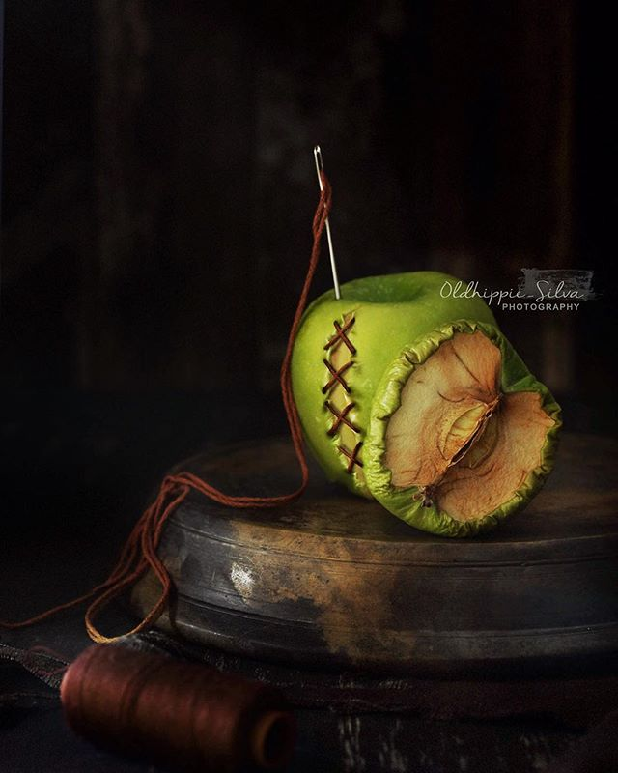
Still life murni dan Still life umum
Still life murni lebih bebas dan idealis.
Fotografer bebas berekspresi sesuai
imajinasi liar yang ada dalam kepalanya.
Contohnya:
Foto buah apel busuk dijahit
PHOTO by: Silva Anggriani

Slide 6
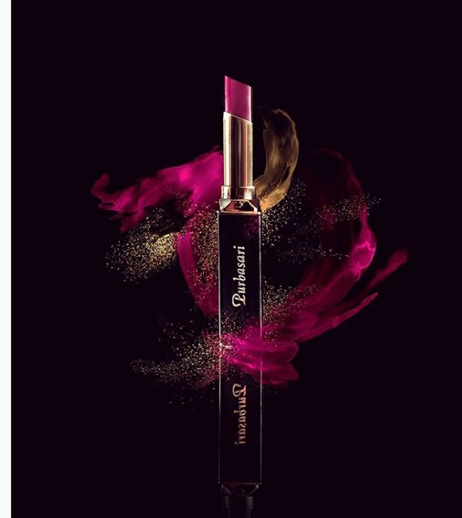
Sementara still life umum memiliki pakem-pakem tersendiri dan tidak sebebas still life murni. Biasanya still life umum lebih bersifat komersial seperti produk suatu brand.

